Slide 1
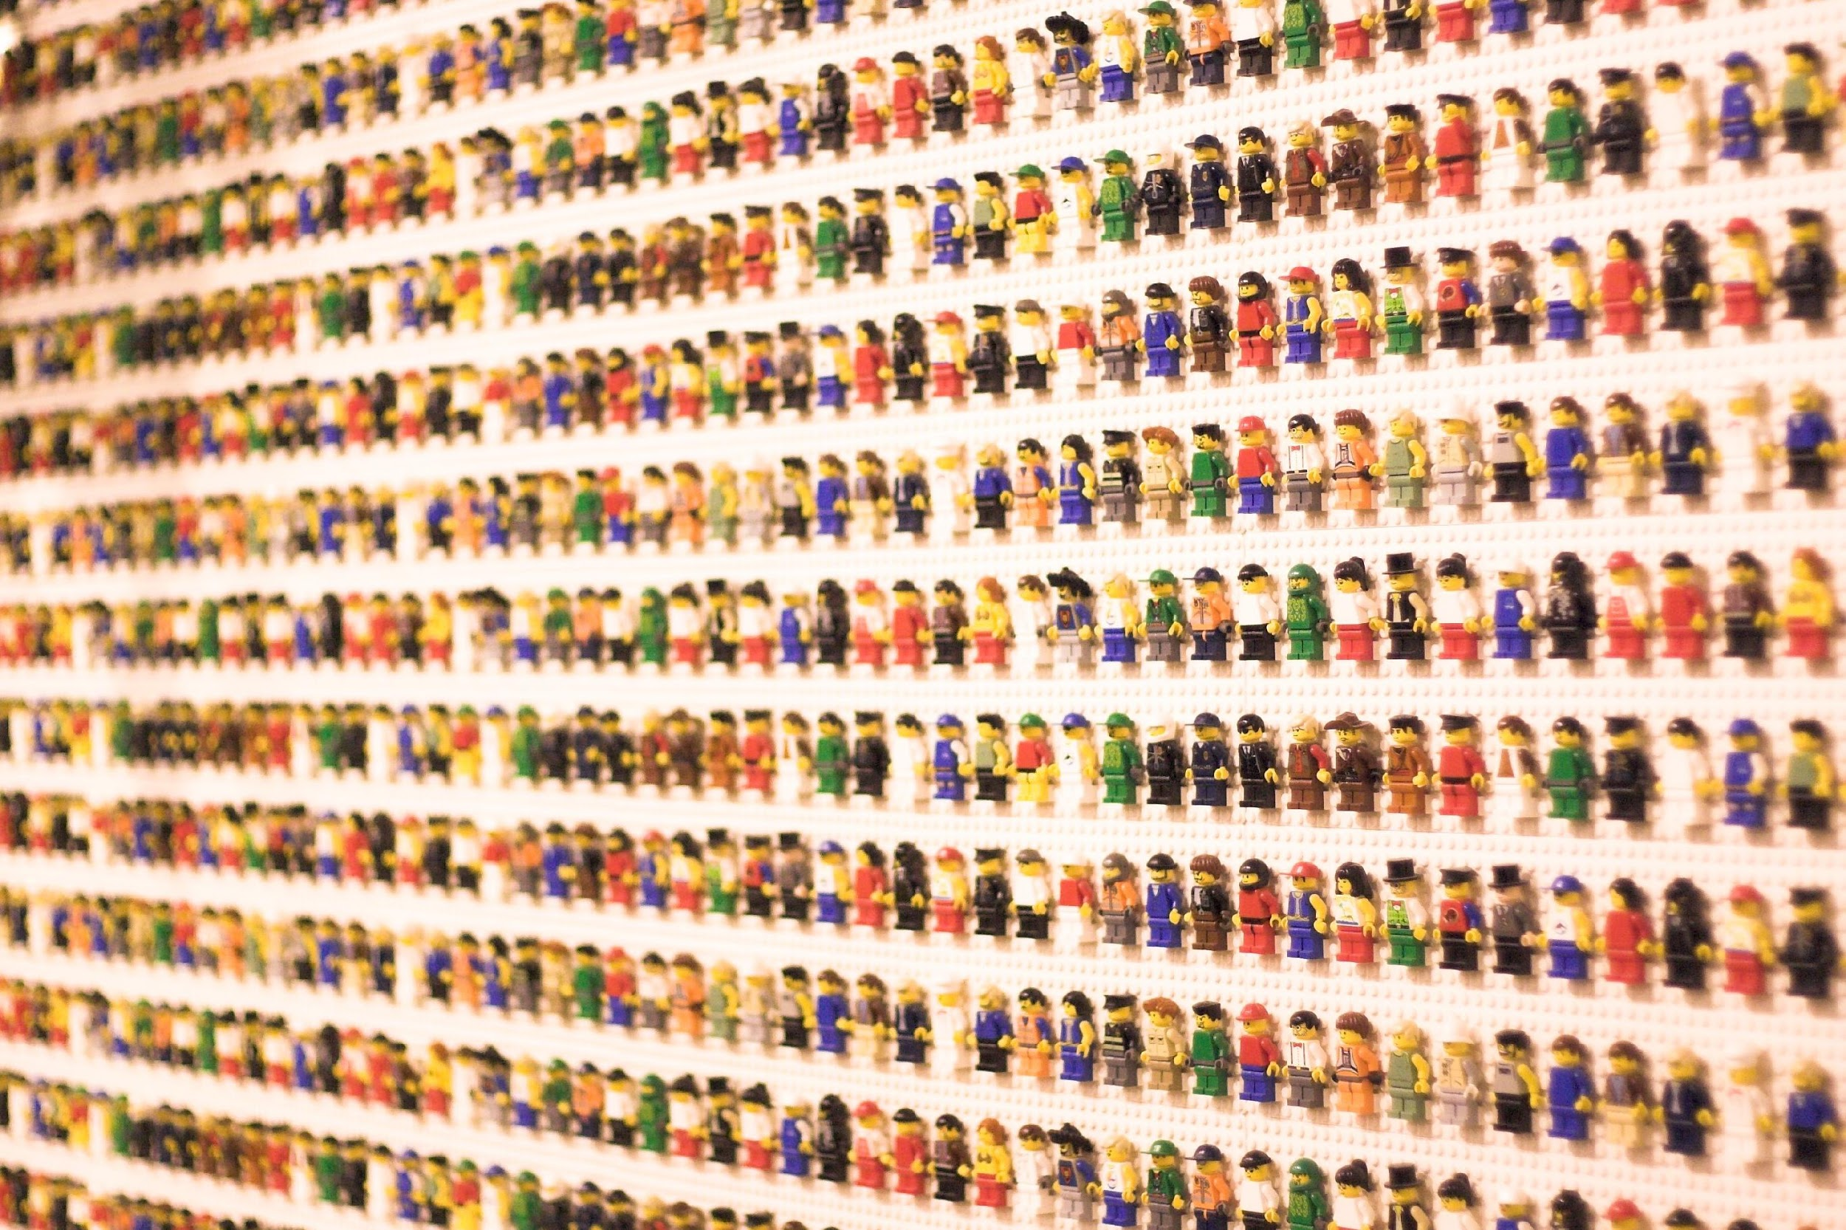
Taller de estrategia de comunicación
VIII Encuentro Centroamericano de Software Libre
Carolina Flores Hine
@ushcala – twitter :/
caro@piensalibre.net
Con el apoyo de José Daniel Clarke

Slide 2
Las plantillas de ejercicios para este taller están disponibles en: https://drive.google.com/open?id=0B3cUJ6lmZpVrdnFqbUtGS1FIMVk

Slide 3

Definiendo la visión estratégica

Slide 4
Ejercicio 1: Definiendo la visión estratégica
Para <público meta> quien requiere <declaración de la necesidad>, el <nombre de la solución> es un <categoría de producto> que <beneficio clave, razón convincente para utilizar> a diferencia de <competencia/alternativa>.
Nuestra solución <declaración de diferenciadores clave>.
Grupal
15 min definiendo
1 minuto exponiendo
Realimentación

Slide 5
6 pasos principales para definir una campaña*
Definir resultado final esperado
Evaluar el clima para la campaña
Mapear la ruta
Elegir la estrategia de influencia
Diseñar mensajes orientados al impacto
Gerenciar la campaña
* Planning to win

Slide 6

1- Definir el resultado esperado

Slide 7
¿Cuáles son las metas principales de la campaña?
  Estas metas deben ser accionables y medibles. Sin ellas ¿cómo sabemos que hemos alcanzado el resultado esperado?
  Como referencia: ¿Cuántos usuarios finales potenciales habría si tuvieran una cuota del 100%?
Grupal
10 minutos

Slide 8

2- Evaluar el clima

Slide 9
Paso 2: Evaluar el clima para la campaña
  Identifique lo que está pasando alrededor que tenga relación con su tema.
  Investigue en qué está ocupada su audiencia y en qué están trabajando sus potenciales aliados

Slide 10

El contexto ¿contribuirá o dificultará la adopción de su solución?
¿Hay barreras legales o culturales?

Slide 11
Ejercicio 2: Evaluando el clima
Preguntas
¿Su tema está estancado en un limbo o está candente?
¿Quiénes son la oposición y cuál es su agenda?
¿Quiénes más están trabajando en este tema?
¿Cuáles acontecimientos actuales u oportunidades pueden usar para ventaja suya?
Grupal
10 min

Slide 12
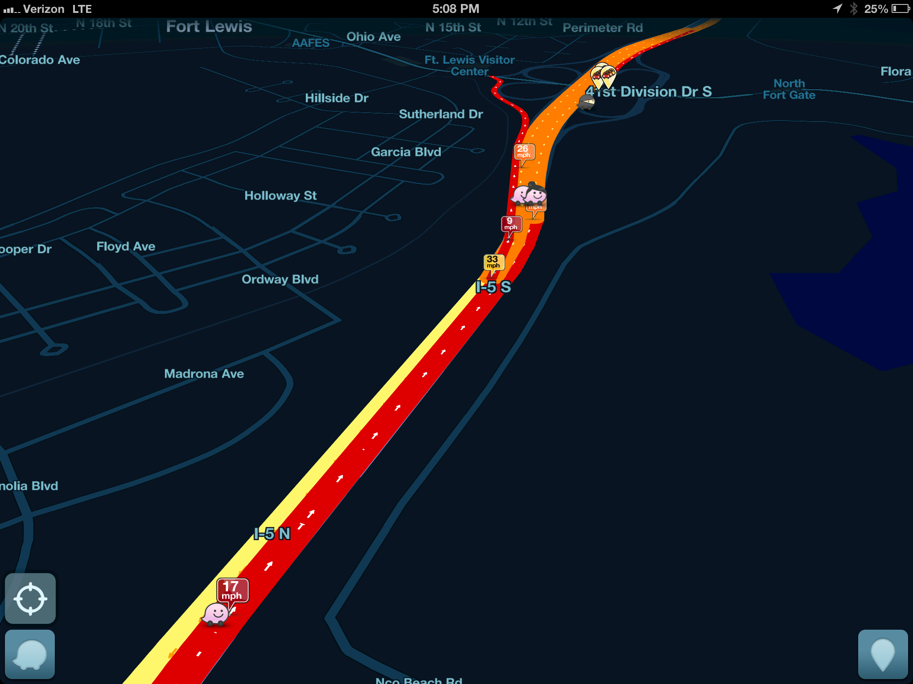
3- Mapear la ruta

Slide 13
Paso 3: Mapear la ruta
  Defina la serie de hitos que debe recorrer para llegar a la meta
  Estos pasos deben aportar unos a otros e indicar que la campaña está adquiriendo momentum
  Enfoque las metas en los resultados esperados y no en las tácticas en sí

Slide 14

Paso 3: Mapear la ruta
Si quiero que empresas en mi comunidad patrocinen un evento, avance no será presentar el proyecto a x empresarios, sino alcanzar la cantidad x de patrocinadores confirmados.

Slide 15
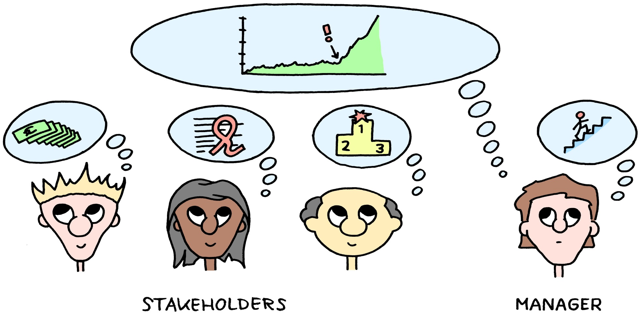
4- Elegir la estrategia de influencia

Slide 16
Paso 4: Elegir la estrategia de influencia
  Para cada paso, defina los tomadores de decisión que serán determinantes para su éxito.
  Averigüe quién ejerce mayor influencia sobre esos tomadores de decisión. Usted debe llegar a esas personas para convencerlas de apoyar la iniciativa e impulsarla.
  Sea específico. No se trata de decir: “el público en general” o “las mujeres”.

Slide 17
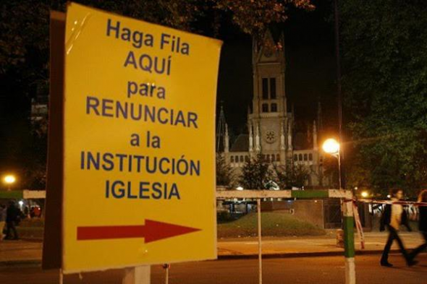
Segmentación de público meta
Persona usuaria final de la solución puede ser la misma que la tomadora de decisión

Slide 18

Segmentación de público meta
Persona usuaria final de la solución puede ser distinta que la tomadora de decisión

Slide 19
Persona usuaria final de la solución
Se refiere a la “persona” para la cual fue diseñada la solución y se puede involucrar en varios niveles:
  No involucrado
  Divulgación (bajo nivel de involucramiento, dona, firma peticiones)
  Activismo (nivel medio de involucramiento, instigador, divulga boca a boca, asiste a convocatorias, etcétera)
  Miembro de la comunidad (aporta conocimiento, trabajo, creatividad)

Slide 20
Persona usuaria “convencida”
Es la persona que es convencida para que implemente la solución:
  Tomadores de decisiones en instituciones, quien puede cambiar la situación que estamos evidenciando.
  Personas usuarias secundarias de la solución que ofrecemos.

Slide 21

A veces, esto puede ser más complejo

Slide 22
Dos “clientes”
Cuando el modelo requiere tanto de personas usuarias finales como de “convencidas” para lograr los resultados:
Ejemplo:
App de rutas de buses: personas usuarias de transporte público, comunidad mapeando rutas para un app.

Slide 23
Ojo a las personas usuarias referencia*
- Personas usuarias faro, son influyentes consideradas como modelo a seguir o imitar.
- No es lo mismo que “early adopters” porque usan su solución porque el producto tiene un valor real, no para presumir.
* Adaptado de Bill Aulet

Slide 24
Ejercicio 3*
Preguntas
1. ¿Tiene el usuario un alto nivel de interés en nuestra solución?
2. ¿Podemos llegar a él con facilidad?
3. ¿Tiene el usuario final una razón convincente para usar nuestra solución?
4. ¿Podemos ofrecer en la actualidad, con la ayuda de sus aliados una solución acabada?
5. ¿La competencia/ desencanto/ fatalismo está tan arraigada que podría cerrarnos el paso?
6. Si controlamos este segmento, ¿podríamos aprovecharlo para entrar en otros?
7. ¿Se ajusta el segmento elegido a los valores, pasiones y objetivos del nuestra organización?
* Adaptado de Bill Aulet

Slide 25
Paso 5: Diseñar mensajes orientados al impacto
- Es fundamental contar con una estructura que brinde un posicionamiento claro y consistente a toda su organización.
- Esta estructura debe contar con los conceptos principales y los temas a tratar para guiar a quienes serán voceros o representarán a la organización.

Slide 26
Paso 5: Diseñar mensajes orientados al impacto
- Explique el problema o necesidad que existe o la situación que usted está tratando de cambiar.
- Especifique qué es lo que la campaña está tratando de lograr.
- Explique el resultado que tendría una campaña exitosa y cómo resolvería el problema que se mencionó al inicio.

Slide 27

¡Pida acciones concretas!
“Call to action”:
Describa cómo usted recomienda abordar el problema o la necesidad, junto con las acciones específicas que los tomadores de decisiones deben realizar.

Slide 28
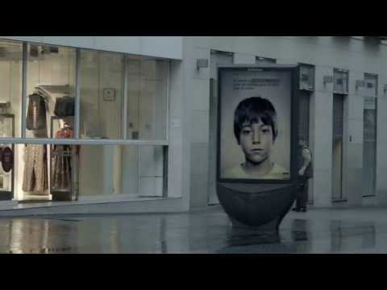

Slide 29


6- Gerencie su campaña
6

Slide 30
Paso 6: Gerencie* su campaña
- Una vez que se definan las principales tácticas para alcanzar las metas, aún se necesita plantear los detalles del día a día que las harán realidad.
Si todos son responsables, nadie lo es
Si no sé cuáles cuentas debo rendir, no puedo ejecutar
Si no se define qué se espera del equipo, habrá sorpresas
* No, la palabra gerencia no está aquí por error

Slide 31
Paso 6: Gerencie su campaña
Cada tarea debe tener:
  Una persona responsable de la fecha límite y del manejo del tiempo
  Métricas, incluyendo resultados.
  Presupuesto
Esté atento a los pequeños triunfos,
pues celebrarlos con el equipo los mantiene motivados

Slide 32
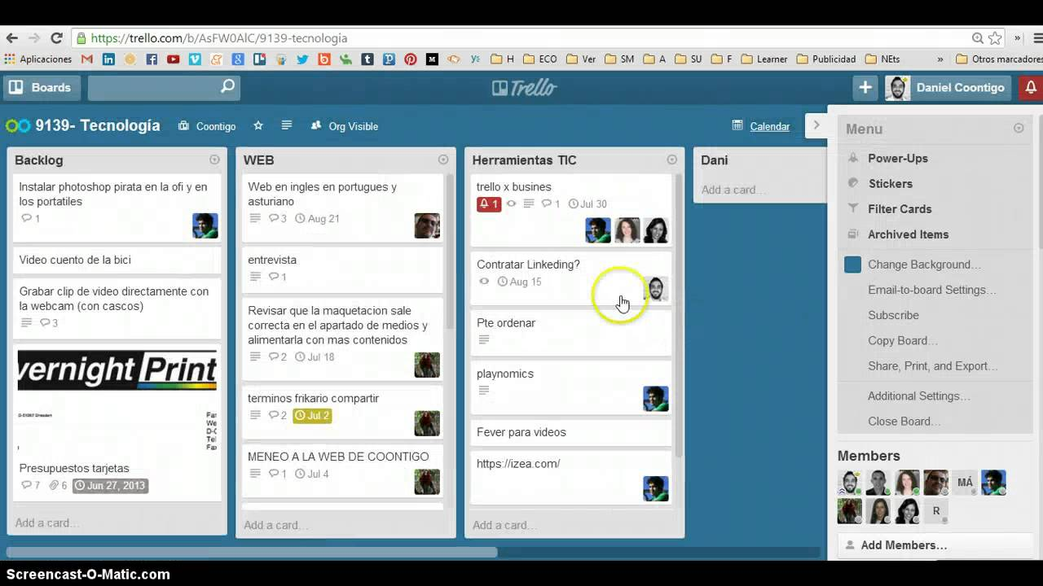
Herramienta recomendada: Trello

Slide 33
+ Mida su campaña
¿Por qué son importantes las métricas?
  ¿Qué se ha hecho?
  ¿Qué se va a hacer?
  ¿Salió algo mal?
  ¿Se llegó al objetivo?
  ¿Cómo mejoramos?

Slide 34
¿Qué medimos?
Descargas de app y uso
Reportes enviados y canalizados
Firmas obtenidas
Cantidad de compartidos
Tweets emitidos
Asistencia a actividad
Artículos enviados
Compendios descargados
Personas inscritas
Emails suscritos

Slide 35
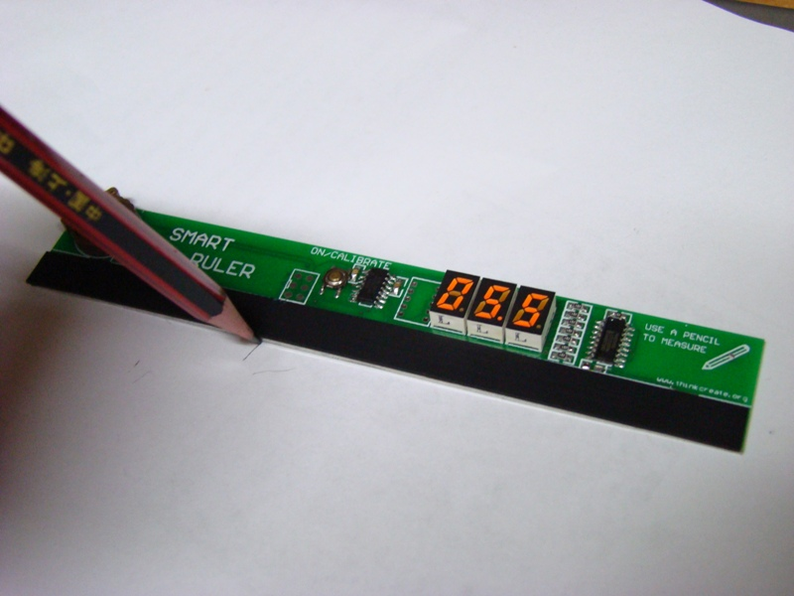
Modelo SMART
  eSpecíficas
  Medibles
  Alcanzables
  Relevantes
  basadas en Tiempo

Slide 36
¿Qué cambiaría en estas métricas?
Obtener 1000000 firmas virtuales por una ley de protección a personas celíacas.
Informar a la población de que puede reportar el mal estado de aceras y parques con el app.
Tener 1000 likes en Facebook en una semana.
Tener 100 descargas de app en un mes.

Slide 37
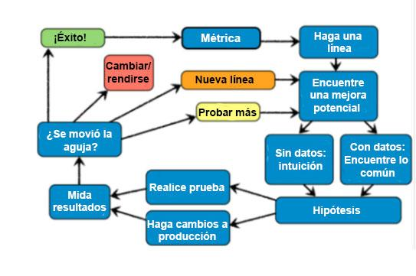

Slide 38
Prueba y error
Siempre que pueda realice pruebas de sus productos antes para ver cuál es más efectivo
Con anuncios digitales la medición del éxito de determinados productos publicitarios puede ser más sencillo

Slide 39
Métricas en internet
Anuncios: Impresión / Costo-por-click / Costo por like
Sitios web: Visitas / Visitantes únicos / Páginas vistas
(recomendación: Google Analytics)

Slide 40
Ejercicio 4: Boceto de campaña*
Plantilla adaptada de Top Non Profit

Slide 41
Bibliografía consultada
Aulet, Bill (2015). La disciplina de Emprender. LID Editorial Empresarial, Madrid.
Croll, A. y Yoskovitz, B. 2013. Lean Analytics. O`Reilly.
Planning to win. The Just Enough Guide for Campaigners. 05 de abril de 2016 de la dirección: http://planningtowin.org
Stein, Cary. (2014). 6 Simple Steps for Successful Campaign Planning. 05 de abril de 2016 de la dirección: http://www.networkforgood.com/nonprofitblog/6-simple-steps-for-successful-campaign-planning
Top Non Profits. Free Editorial Calendar & Campaign Planning Documents. 05 de abril de 2016 de la dirección: https://topnonprofits.com/free-editorial-calendar-campaign-planning-documents

Slide 42
Imágenes
Buzzlightyear, payayita, https://flic.kr/p/2HMc4b (cc-by-sa)
Win, Lisa Risager https://flic.kr/p/anGocG (cc-by-sa)
Lego Crowd, John Ashley https://flic.kr/p/e6cGd (cc-by)
IMG8705 (lego), Jeff Eaton, https://flic.kr/p/c7d1EE (cc-by-sa)
Vision, sabin paul croce https://flic.kr/p/odhcsL
Roadmap, Yoel Ben-Avraham, https://flic.kr/p/fQ6AJ8 (cc-by-nd)
As the wind blows, Brando.n https://flic.kr/p/nMAe8V
Waze, wanna be creative, https://flic.kr/p/dLWQyr (cc-by-sa)
FIGURE 09.1 Goals per stakeholder and a shared goal from the manager, Jurgen Appelo, https://flic.kr/p/8VENKd (cc-by)
There's no such thing as the dog poo fairy, Clive Darra, https://flic.kr/p/eeFdXb (cc-by-sa)
Trello, Daniel Cootingo, https://www.youtube.com/watch?v=29z9ned7Pfc (Youtube Estándar)
The "ACME" Desktop (Coyote), joergermeister, https://flic.kr/p/kUZtNx (cc-by)
Lean analytics stages http://leananalyticsbook.com/wp-content/uploads/2013/03/Lean-Analytics-Stages.png
Lean analytics cicle https://vforvaidy.files.wordpress.com/2015/05/screen-shot-2015-05-21-at-6-18-52-am.png?w=1000
Parapente, Leandro Neumann Ciuffo, https://flic.kr/p/aT2voa (cc-by)
On the pitch, Robin Rimbaud, https://flic.kr/p/5t1GXX (cc-by)
Apostasía Argentina, https://laicismo.org/data/imgs/imagen_13614.png ®
Lego Crowd, John Ashley https://flic.kr/p/e6cGd (cc-by)

